Slide 1


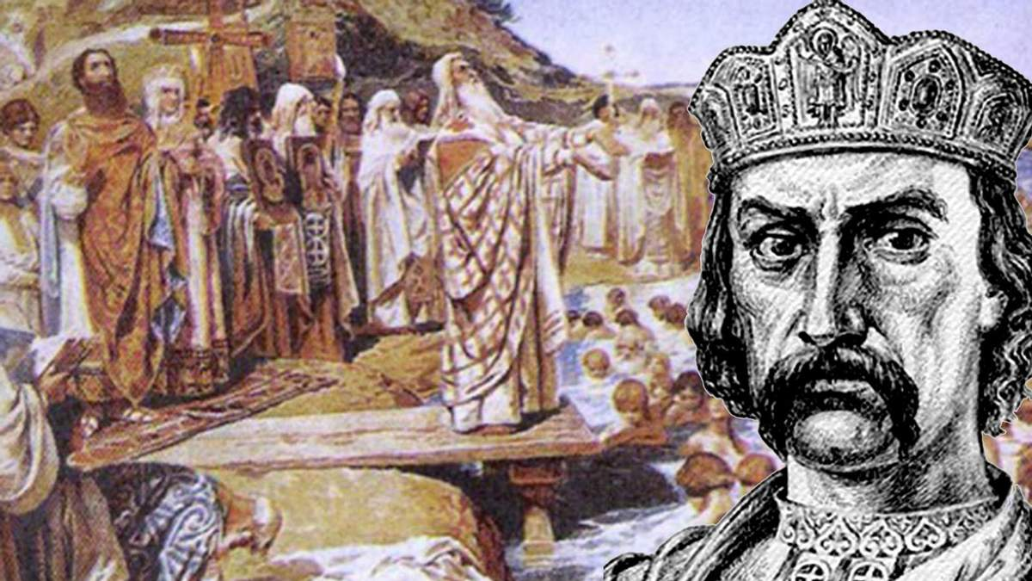
15 липня

Slide 2

15 липня – День хрещення Київської Русі-України.
Як державне свято вперше встановлене в Україні в рамках святкування 1020-річчя Хрещення Київської Русі згідно з Указом Президента України від 25 липня 2008-го № 668/2008 «Про День хрещення Київської Русі-України».
Цього дня ми вшановуємо історичну подію, що стала основою духовного й культурного розвитку України — Хрещення Русі, яке відбулося у 988 році за князя Володимира Великого.
Хрещення об’єднало народ, дало поштовх розвитку писемності, освіти, мистецтва й стало ключовим кроком до європейської цивілізації. Сьогодні ми згадуємо цю подію як символ єдності, віри та культурної спадщини українського народу.
Князь Володимир — не лише хреститель, а й державотворець, який обрав шлях мудрості та миру.

Slide 3
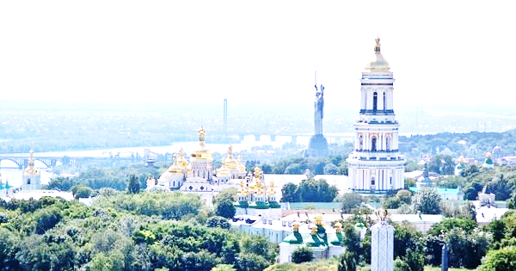










ВІРТУАЛЬНА ВИСТАВКА

Slide 4

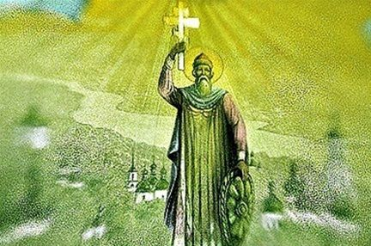
Грушевський, М.С. Історія України-Руси: в 11 т., 12 кн. [Текст] / М.С.Грушевський. – К.: Наук. Думка, 1991 -.Т.1: до початку XI віка. – 1991. – 648 с.
Видання в цілому зображає становлення й розвиток народу, економіки, культури та державності України.
Про Київську Русь читайте в частині ІІ: Епоха державного життя.

Slide 5

Котляр, М. Шляхами віків: довідник з історії України[Текст] / М. Котляр, С.Кульчицький. – К.: Україна, 1993. – 380 с.
Довідник охоплює проміжок часу у півтора тисячоліття - починаючи від племінних спільностей V cт.й до сьогодення. Текст доповнено порівняльною хронологічною таблицею.

Slide 6

Шаповал Юрій Іванович «Ілюстрована Енциклопедія України. Держава». – «Балтія-Друк» - 159 с.
Серія видань знайомить з історією, державницькими традиціями, природою, культурою та побутом українського народу. Змістовна інформація, унікальні фотодокументи і яскравий дизайн роблять серію універсальною і цікавою будь-якому читачеві.
Енциклопедія складається з чотирьох книг.

Slide 7
Ілюстрована енциклопедія історії України в трьох томах.[Текст]/ Авт. тексту О. Кучерук; Іл. та худож. оформ. Л. і С. Голембовських, С. Білостоцького — Видання перероблене, доповнене — К.: Спалах, 2004. — Т. 1: (від найдавнішого часу до кінця 18 ст.) — 216 с: іл.
В енциклопедії подано короткі характеристики видатних діячів минулого, розглянуто значну кількість подій, явищ, пам'яток літератури, історії та культури, починаючи з давніх-давен і до кінця 18 ст. Краще осягнути багатовікову історію нашої держави допоможуть численні ілюстрації, карти, схеми. Призначена школярам старших класів, абітурієнтам, студентам вузів і технікумів, а також широкому загалу читачів, які бажають поглибити свої знання.

Slide 8
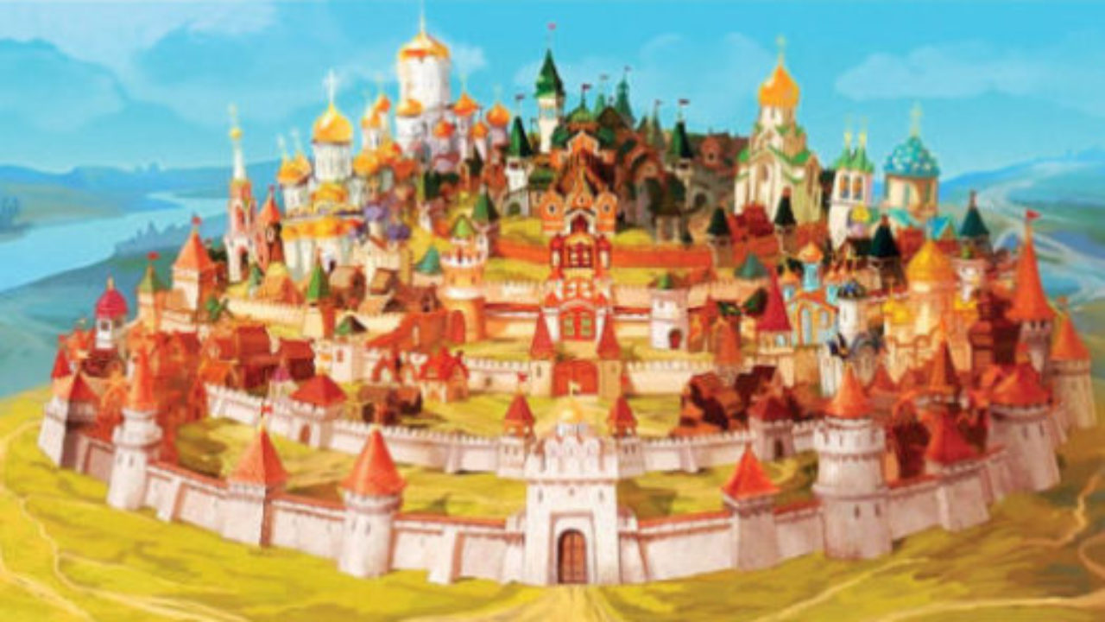
Іванцов І.О. Стародавній Київ . К.: Вид-во "Фенікс", 2003 р. 255 с.
"Стародавній Київ" — це пам'ятка історичної науки, народжена у специфічних умовах буремної епохи, на якій, крім яскравого дослідницького таланту автора, позначилася радянська передвоєнна дійсність. Іван Овсійович писав її по гарячих слідах розкопок 1936— 1941 рр., якими сам керував. Це знайшло відображення в стилі його наукової праці, опублікувати котру перешкодила Велика Вітчизняна війна, вона ж і обірвала життя воїна-науковця, вченого й патріота. Дана праця є науково-історичним джерелом і водночас пам'яткою тієї епохи та подвижництва вченого археолога І.О. Іванцова.

Slide 9

Гордієнко Д.Історія української православної церкви / Дмитро Гордієнко. – Харків Фоліо, 2019. – 244 с.
У виданні подається історія Української Православної Церкви з часів напівлегендарної проповіді апостола Андрія Первозваного на берегах Чорного моря й Дніпра та хрещення Київської Руси князем Володимиром Великим до сьогодення, коли вирішилося важливе для духовності нашого народу питання про незалежну Українську Церкву. Автори книги, українські історики й богослови, використовуючи історичні та церковні документи різних часів, доводять правомірність надання Томосу Українській Православній Церкві Вселенською (Константинопольською) Патріархією, яка є Церков’ю-Матір’ю Української Церкви. Особлива увага приділяється ролі Церкви у боротьбі за державну незалежність України, а також розповідається про видатних діячів Української Церкви, які зробили неоціненний внесок у розвиток самосвідомості українців. Книга допоможе широким колам читачів краще орієнтуватися у доволі складних для сучасної людини питаннях церковного життя.

Slide 10
Горєлов, Микола Євгенович.Держава і цивілізація в історії України : [монографія] / М. Є. Горєлов, О. П. Моця, О. О. Рафальський; НАН України, Ін-т політ. і етнонац. дослідж. імені І. Ф. Кураса, Ін-т археології. – Київ: ЕКО-ПРОДАКШН, 2009. – 879 c.
Автори цієї книги вивчають історичний розвиток населення на території сучасної України від зародження відтворювального господарства і до сьогодення. Основна увага надається висвітленню проблеми співвідношення додержавних та державних структур із важливим і ще недостатньо вивченим процесом еволюції протоцивілізаційних та цивілізаційних спільнот цього європейського регіону. Для всіх, хто цікавиться історичним розвитком України.

Slide 11
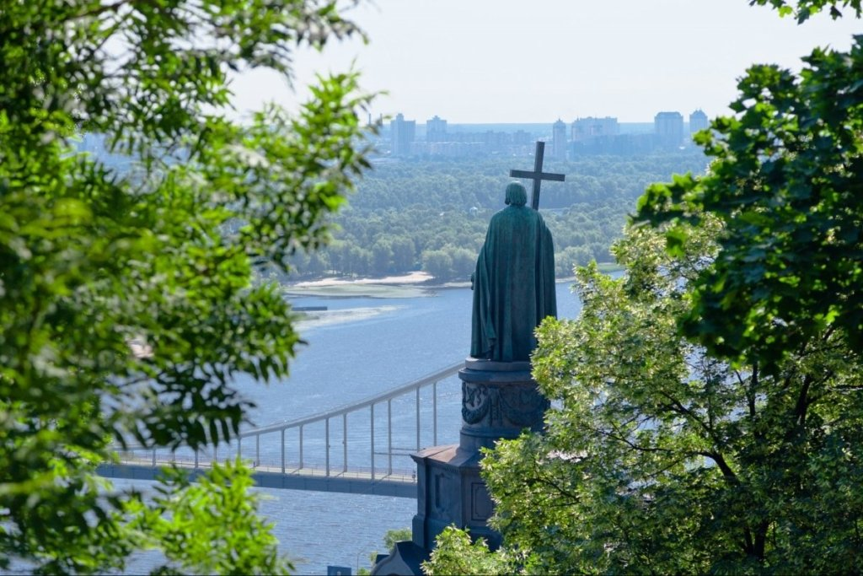

Остафійчук,В.Ф. Історія України[Текст]:сучасне бачення.-К.: Знання-Прес,2007.-424с.
Ця книга – одна із вдалих спроб осмислення історичного поступу українського народу з прадавніх часів до сьогодення без міфів і фальсифікацій.

Slide 12

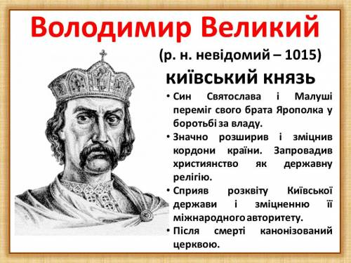
Духопельников, В.Володимир Великий/В. Духопельников.-Х.:ПЕТ,2015.-128с.
Ніхто з перших київських князів не залишив про себе таку пам`ять, як Володимир Великий. Про нього і час його правління на Русі, коли держава досягла вершини своєї могутності, народ створював билини, оповіді та пісні. Він хрестив Русь і таким чином встановив спадкоємний зв`язок з Візантією. яка була на той час центром європейської культури та освіти. Книга розрахована на широке коло читачів.

Slide 13

Скляренко,Семен. Володимир[Текст]: Роман.-Д.:»Видавництво Сталкер», 2004.-528с.
Роман відомого письменника-історика С. Скляренка розповідає про життя одного з найбільш прославлених героїв Давньої Русі, великого князя київського Володимира (? -1015). Книга описує рішучу та агресивну політичну діяльність князя та політичне становище на Русі за його правління.

Slide 14

Опільський Юліан. Іду на вас. Ідоли падуть. Історичні романи. Львів, Вища школа, 1988, 280 с.
У виданні представлено дві історичні повісті Юліана Опільського. ''Іду на Вас'' — гостросюжетний художній твір лицарської української прози про шляхетного князя давньої України Святослава. ''Ідоли падуть'' повістує про князя-дер-жавника Володимира Великого, перед яким постала глобальна проблема: обрати нову віру для Київської Русі.

